Slide 1
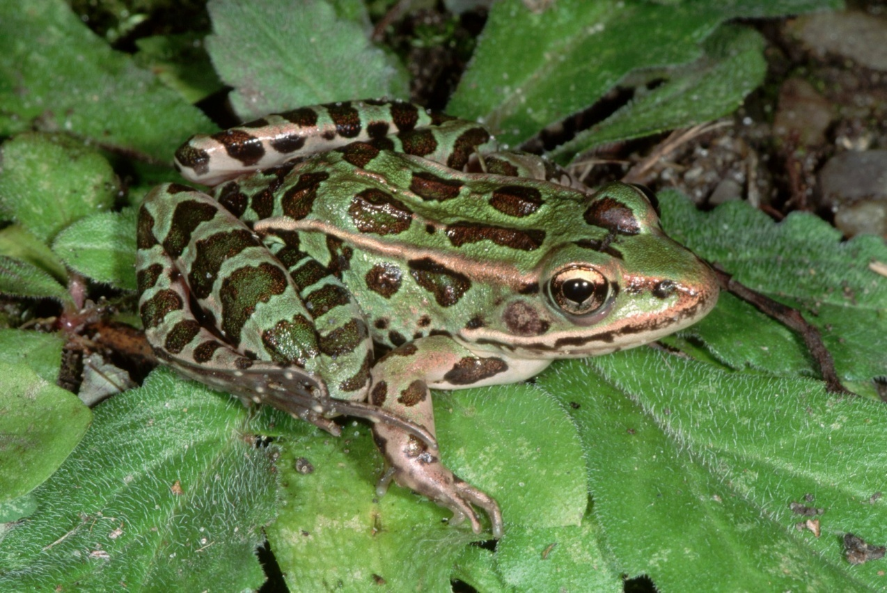
Лягушки

Slide 2
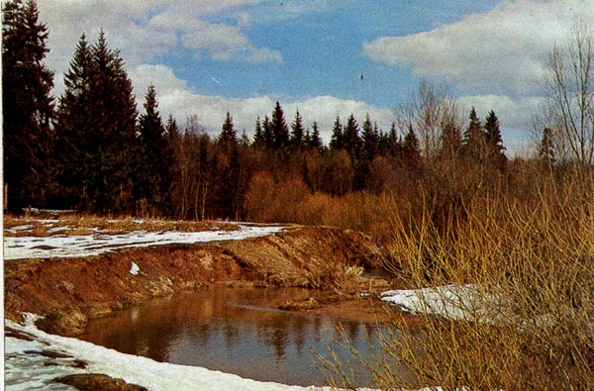

Slide 3
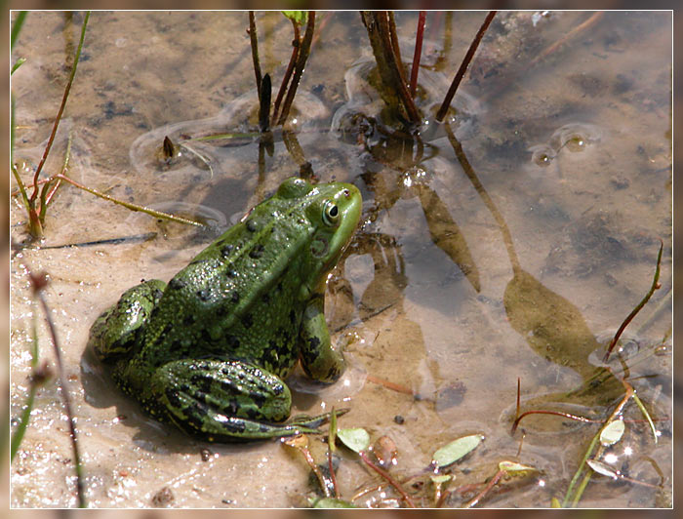
Существует более 3500 видов лягушек и жаб. Все они похожи между собой.

Slide 4
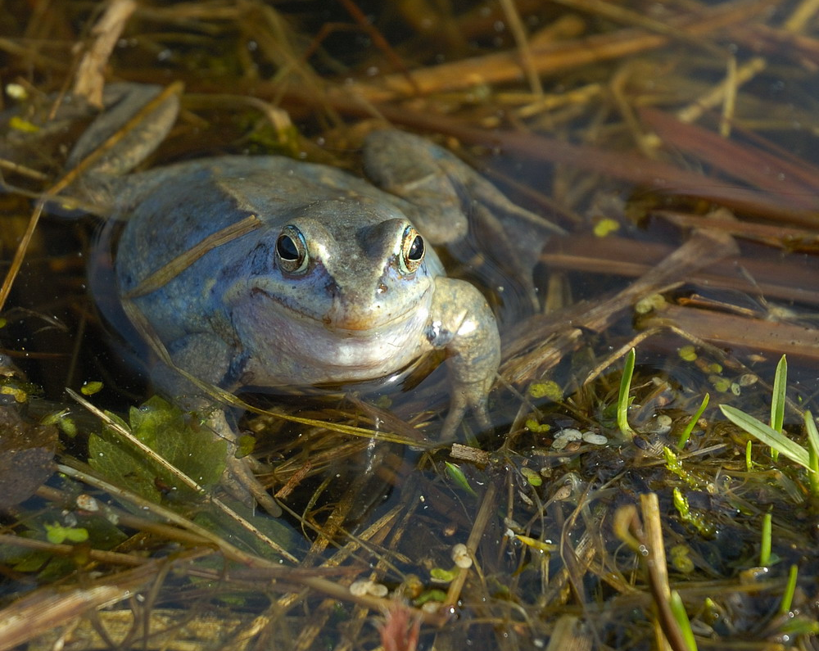
У взрослой лягушки или жабы длинные задние ноги, перепончатые пальцы и нет хвоста. Кожа может быть гладкой или бородавчатой, но она всегда влажная.

Slide 5
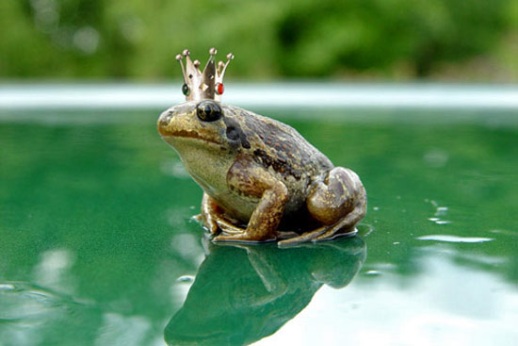
Лягушки и жабы прекрасно себя чувствуют и на суше, и в пресной воде, могут плавать, прыгать и даже лазать по деревьям.

Slide 6
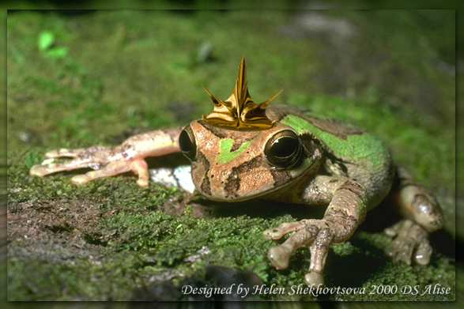
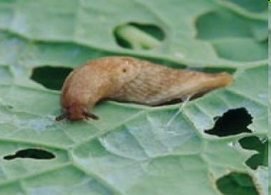
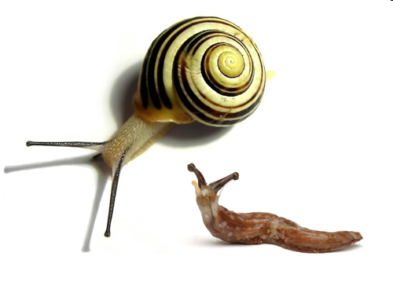
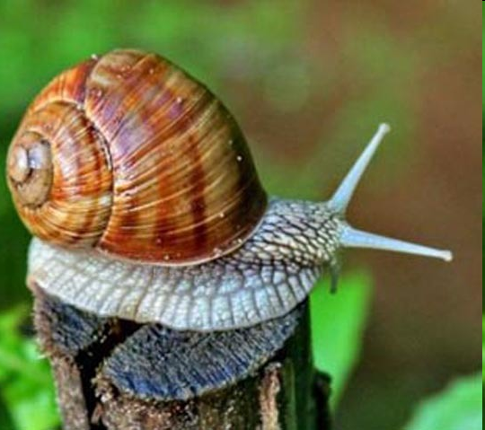
Лягушки питаются слизнями , улитками и насекомыми, которых они ловят длинным липким языком.

Slide 7
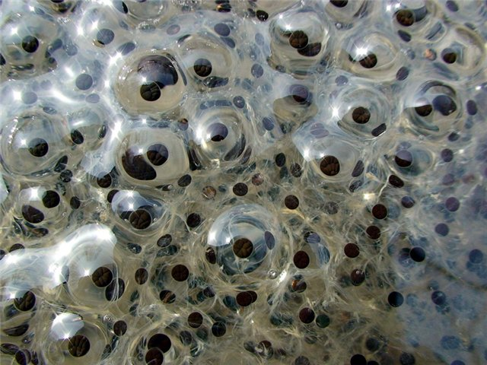
Лягушки и жабы обычно размножаются в воде.Они откладывают яйца, из которых вылупляются хвостатые плавающие детеныши – головастики.

Slide 8
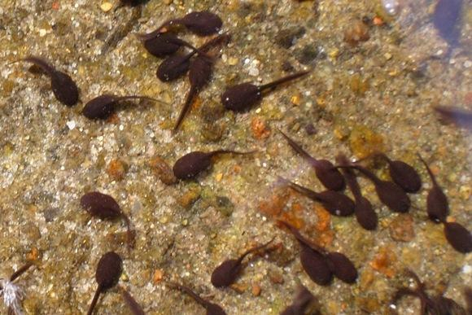
Головастики живут в воде, дышат перистыми жабрами, расположенными по бокам головы, и питаются растительной пищей.

Slide 9
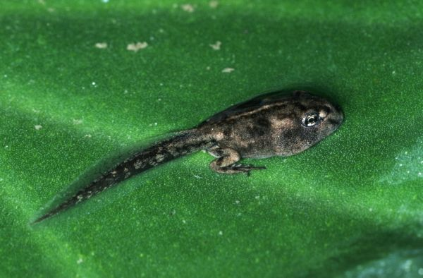
По мере того, как головастики вырастают, у них пропадают жабры и отрастают хвосты и ноги.

Slide 10
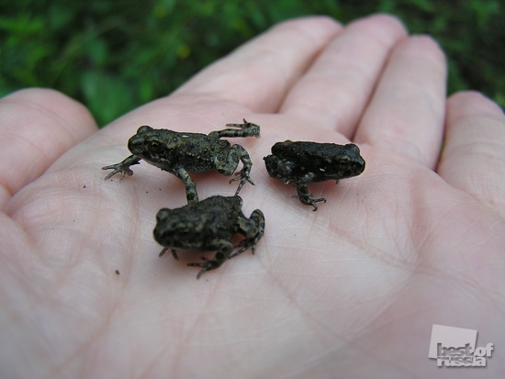
Через несколько недель они превращаются в маленьких лягушек.

Slide 11
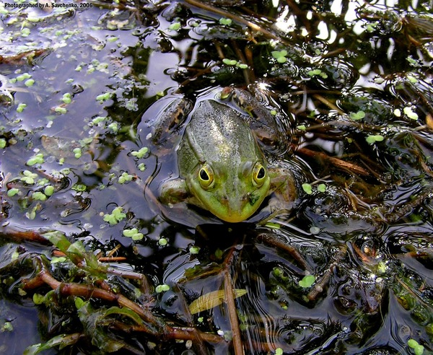
Спасибо за внимание.

